Slide 1

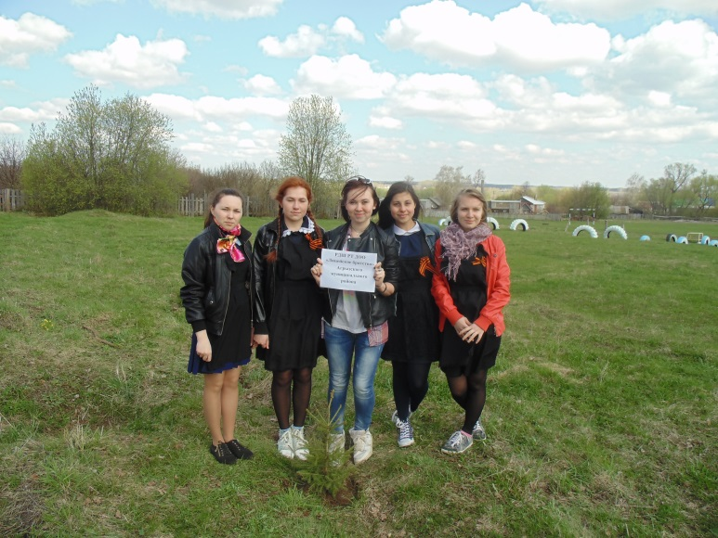
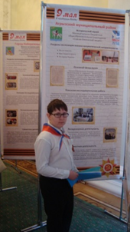
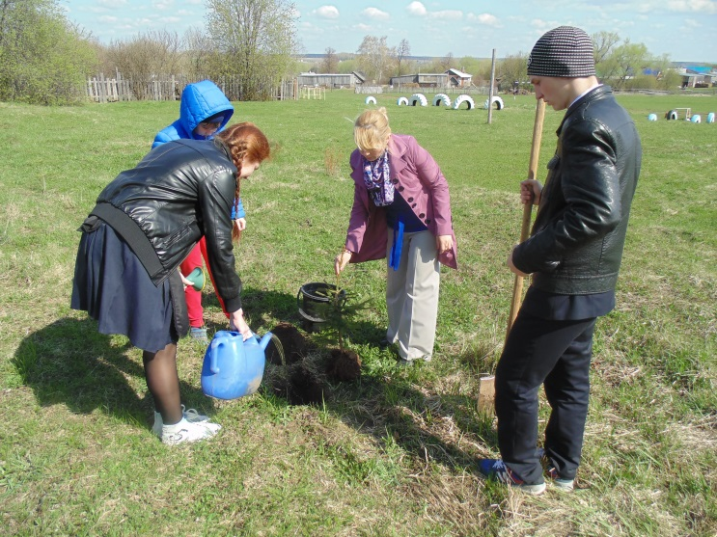
ЛИЦЕЙСКОЕ БРАТСТВО
МАЙ №4
Совет Старшеклассников,
Председатель
Никифорова Ксения
АКЦИЯ ДЕРЕВО ДРУЖБЫ
РЕСПУБЛИКАНСКАЯ АКЦИЯ
«РОДНЫЕ ЛИЦА ПОБЕДЫ»
Защита баннера в г. Казани
на встрече с ветеранами
Президента РТ
Маркитонов Максим ,
рук. Широбокова О. Н,
Маркитонов В. И.
Куратор ДОО в лицее
Широбокова О. Н.

Slide 2
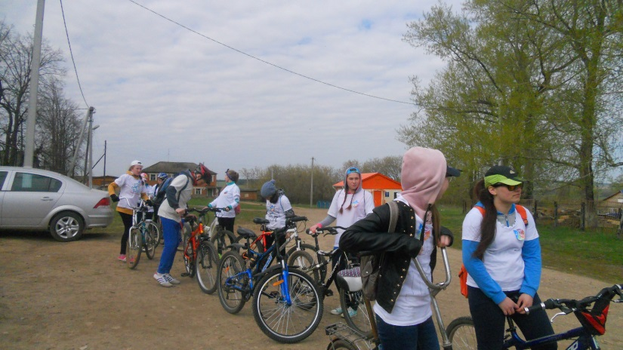
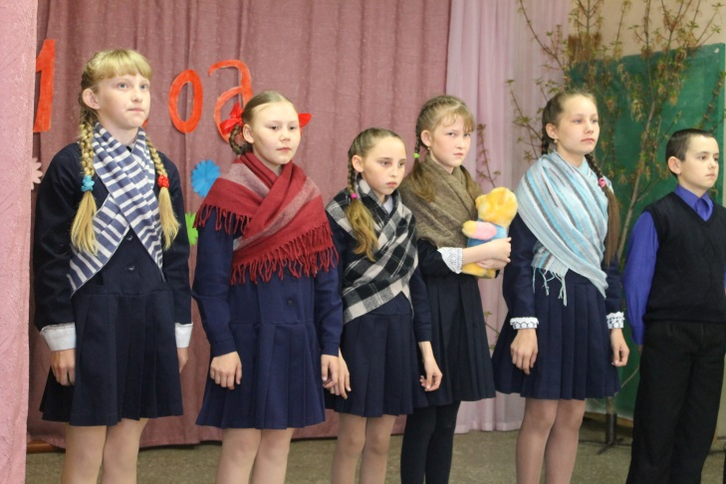
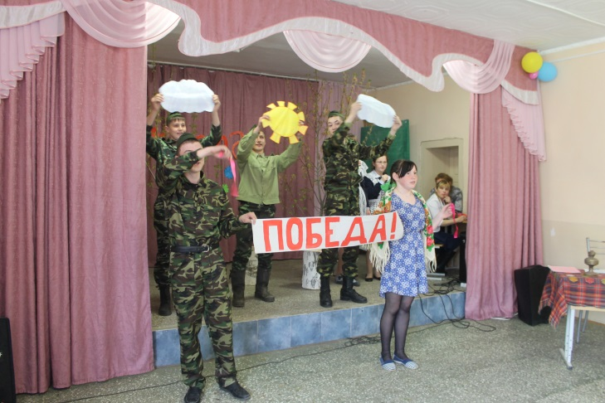
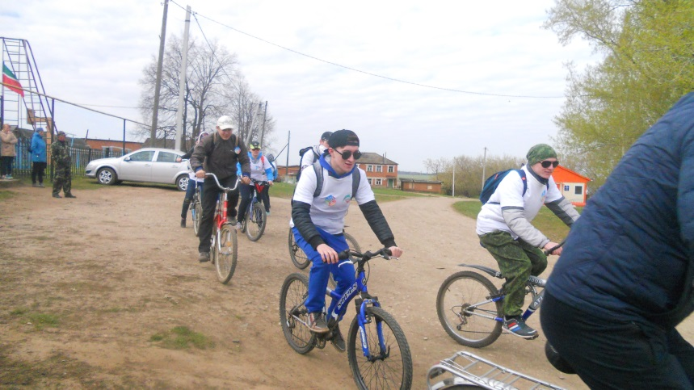
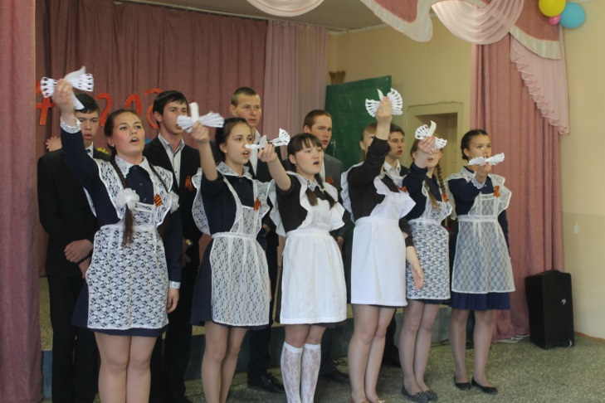
ФЕСТИВАЛЬ ПАТРИОТИЧЕСКИХ ПЕСЕН
«ПЕСНЯ ВЫЖИТЬ ПОМОГАЛА»
ВЕЛОПРОБЕГ,
Посвященный
к празднованию
71 годовщины в ВОВ

Slide 3
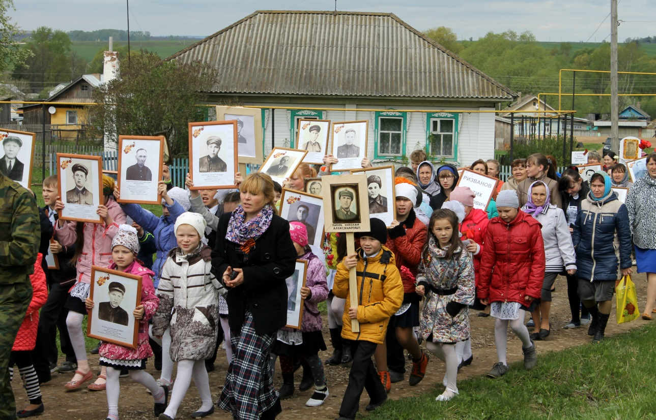
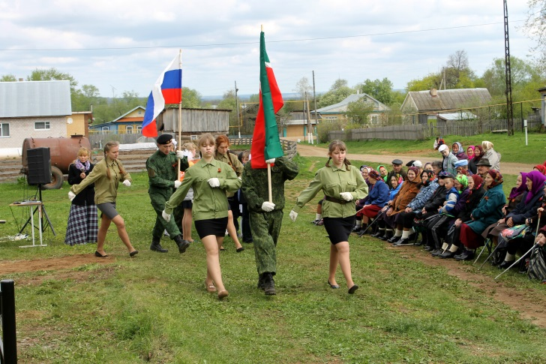
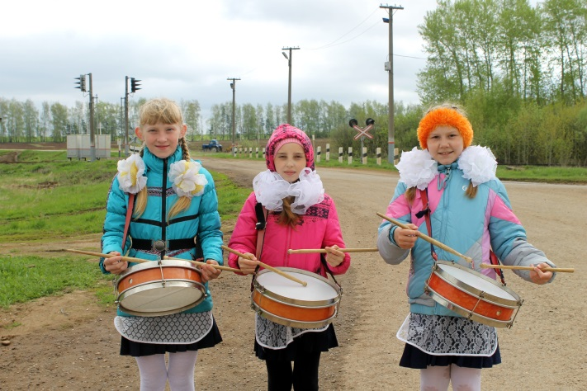
МАРШ БЕССМЕРТНОГО ПОЛКА
в селе Сарсак-Омга
МИТИНГ, ПОСВЯЩЕННЫЙ 9 мая

